Slide 1
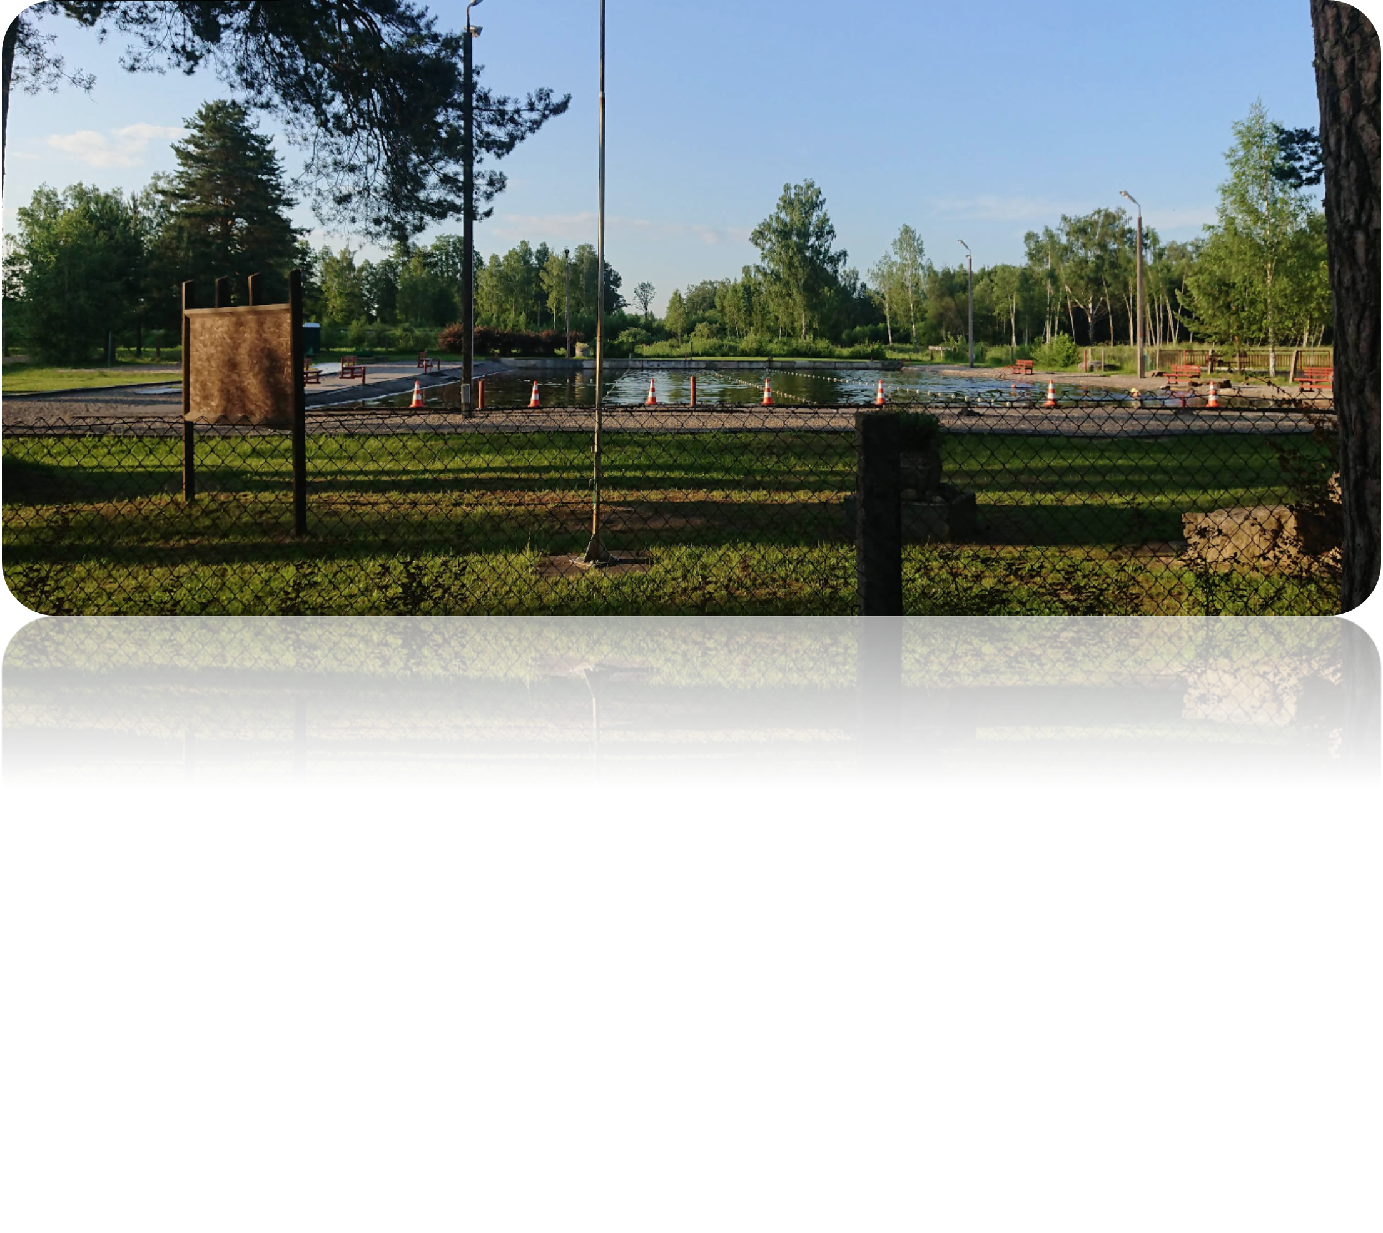
Par publiskā āra peldbaseina atjaunošanu
(Baseinā ielā 51, Pļaviņās)
Attīstības nodaļa un Pļaviņu apvienības pārvalde
16.10.2025.

Slide 2
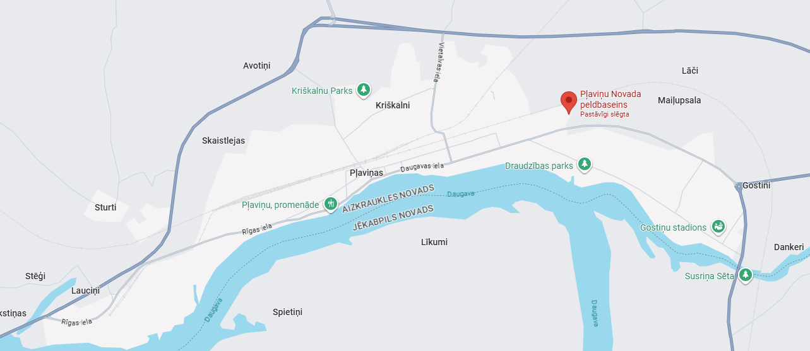
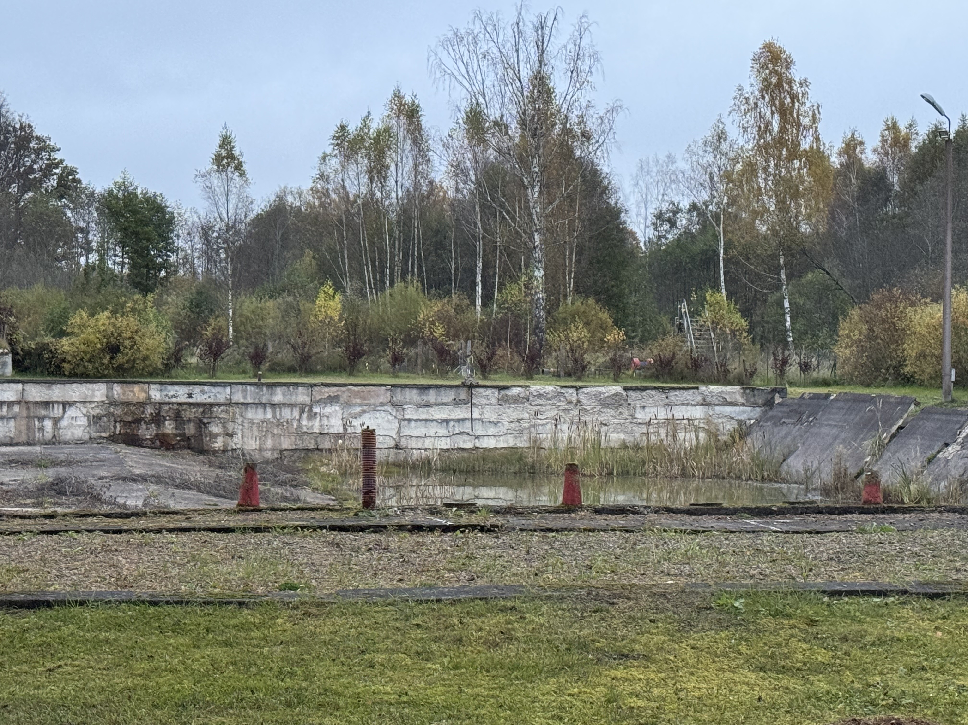
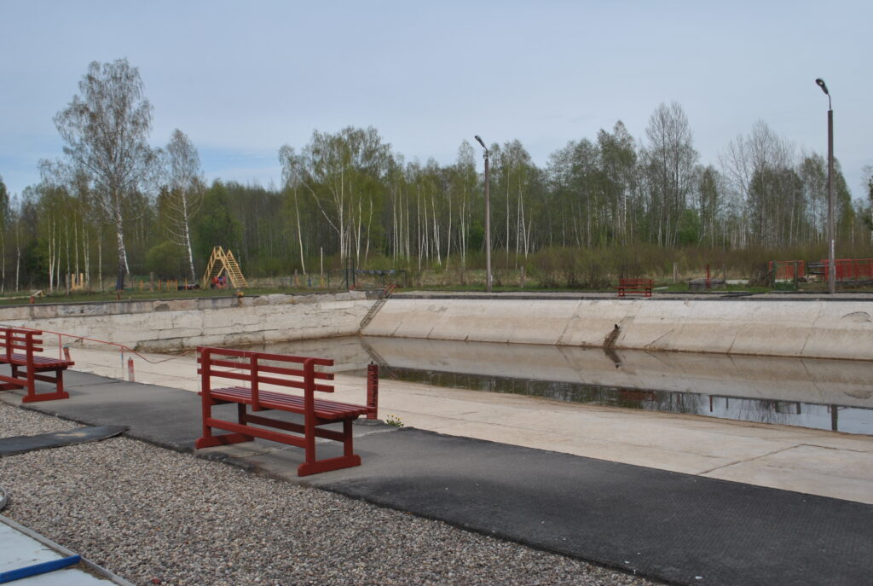
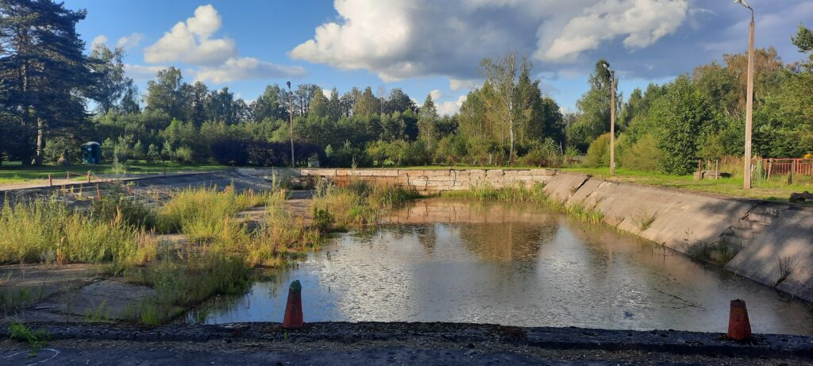
Situācijas raksturojums
Atklāts 1989. gada 1. septembrī
Slēgts 2022. gada maijā saistībā ar bojājumiem un neatbilstību drošas ekspluatācijas noteikumiem:
- vertikālo baseina atbalsta sienu apmetums atslāņojies;
- dzelzsbetona bloku konstrukcijas daudzviet sākušas drupt;
- starp paneļiem izveidojušās spraugas un atsegts stiegrojums
2025
2025 vasara
2025 rudens
Pirms slēgšanas

Slide 3
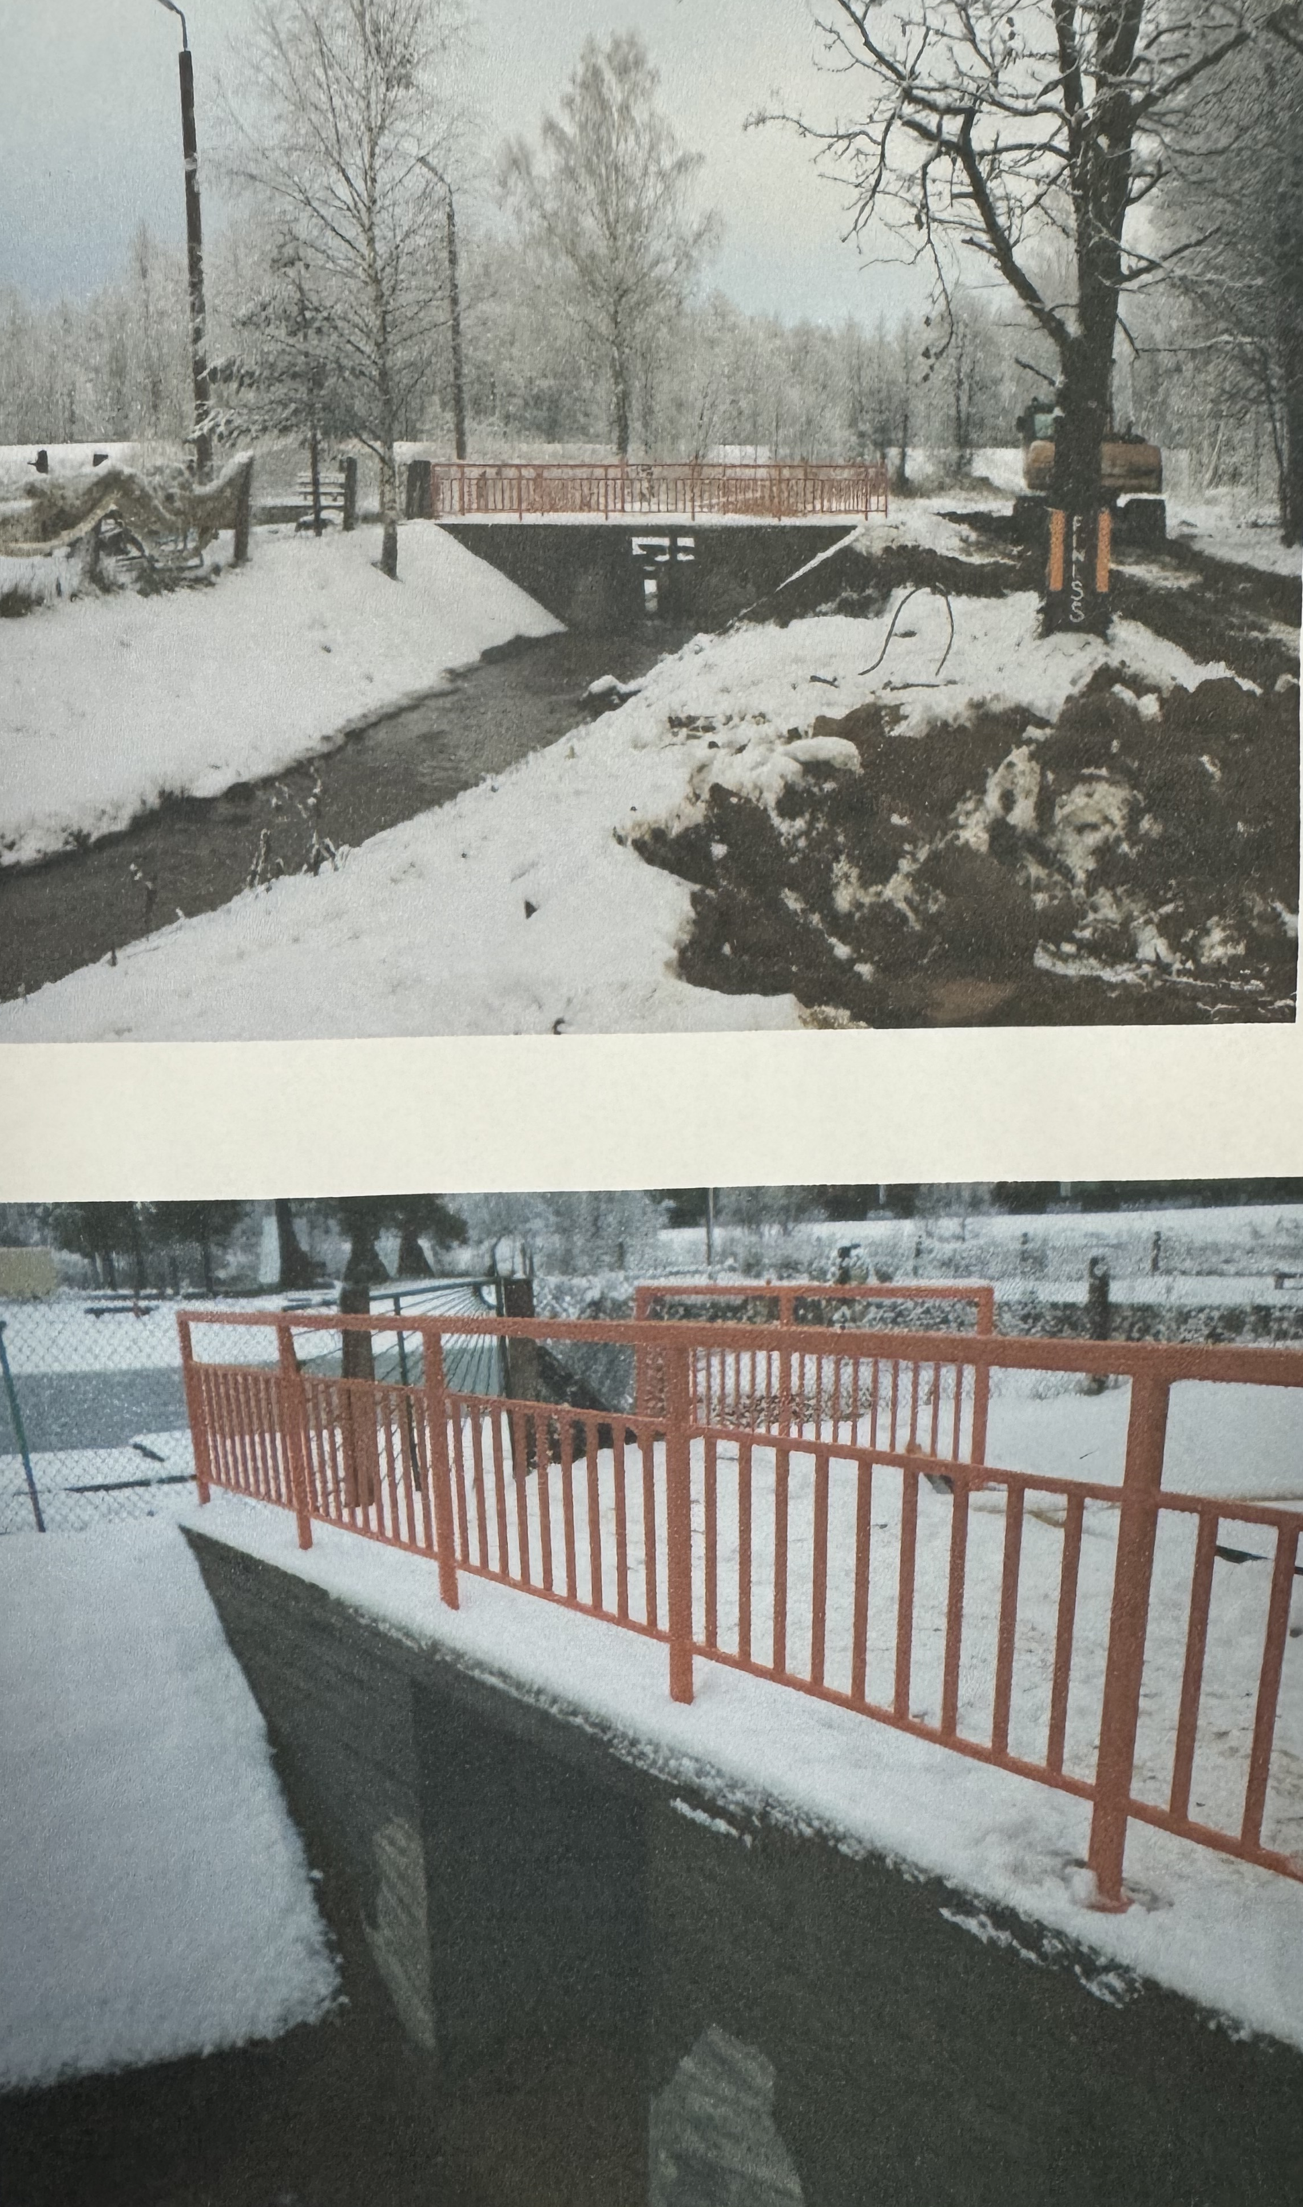
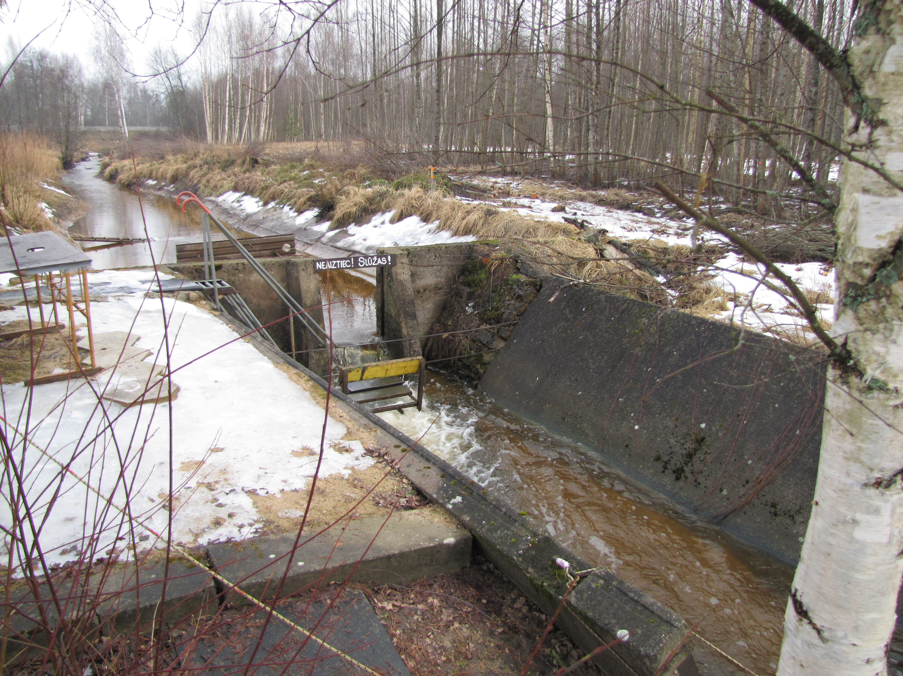
Situācijas raksturojums
2016. gada nogalē pēc SIA «Melioprojekts» izstrādātā
projekta atjaunots aizsprosts uz Skanstupītes
7 794.32 EUR bez PVN apmērā
2015
2017

Slide 4
Indikatīvās atjaunošanas izmaksas

Slide 5
Indikatīvās atjaunošanas izmaksas

Slide 6
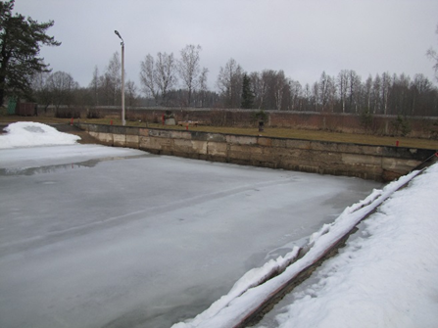
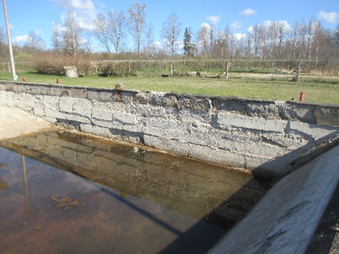
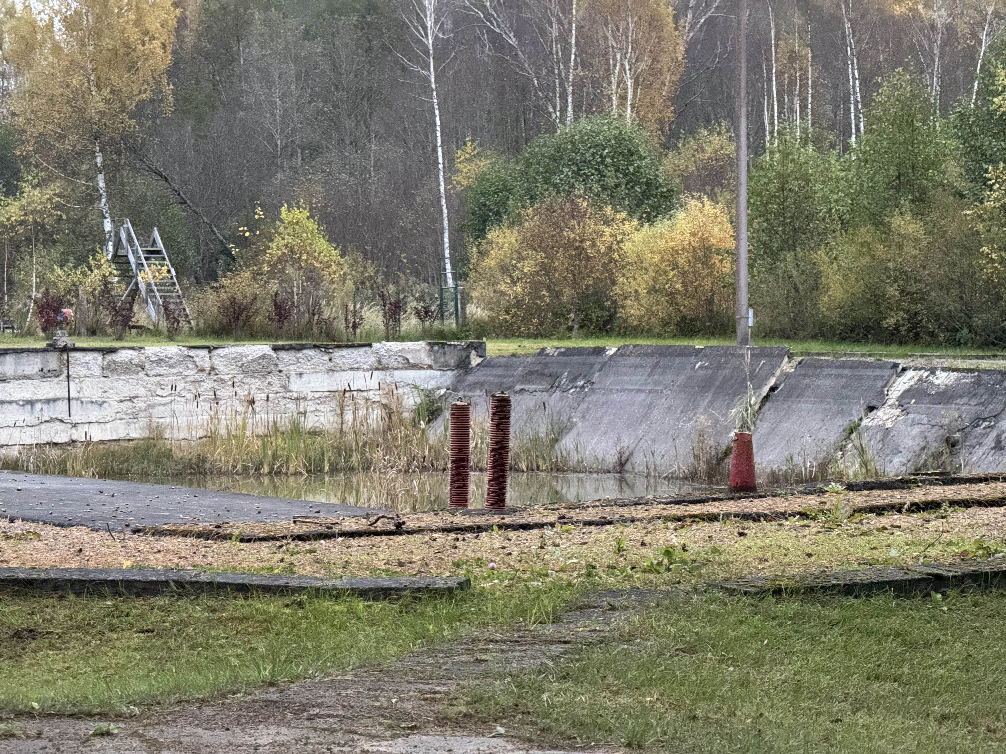
Indikatīvās būvprojekta aktualizēšanas izmaksas
2015. gadā SIA «Melioprojekts» izstrādāja baseina atjaunošanas projektu
Projekta aktualizācijas izmaksas veido:
- Topogrāfija 450 EUR + PVN
- Tehniskās apsekošanas atzinums 1 200 EUR + PVN
- Projekta tehniskā risinājuma pārskatīšana un pārstrāde 6 300 EUR + PVN
- Kopā: 7 950 EUR + PVN
2022
2015
2022
2025

Slide 7
Uzturēšanas izmaksas
Lai nodrošinātu peldbaseina darbību, nepieciešami divi darbinieki (2026.gada aprēķins):
Ēku un teritorijas uzraugs: 3.mēneši x 964 EUR (780 + soc.nodoklis) =2 892 EUR
Tehniskais strādnieks: 3.5.mēneši x 964 EUR (780+ soc.nodoklis) = 3 374 EUR
Algās kopā sanāk 6 266 EUR + atvaļinājuma dienas pie atlaišanas, aptuveni būtu jāplāno 6 500 EUR
Ņemot vērā iepriekšējos gados plānotos izdevumus, uz 2026.gadu baseina uzturēšanai (elektrība, asenizācija, inventārs, zāles pļaušana) ieskaitot darbinieku algas, nepieciešams plānot vismaz
10 000 EUR/gadā.
Ziemas periodā baseins tika izmantots kā slidotava (jāparedz izmaksas sniega tīrīšanai, elektrībai)
Kopējās minimālās izmaksas, kas jāparedz
(būvprojekts, būvdarbi, uzturēšana) 250 833.86 EUR ar PVN

Slide 8
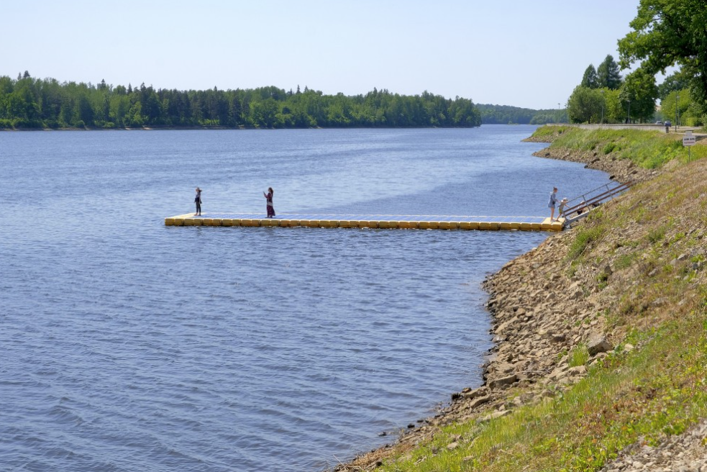
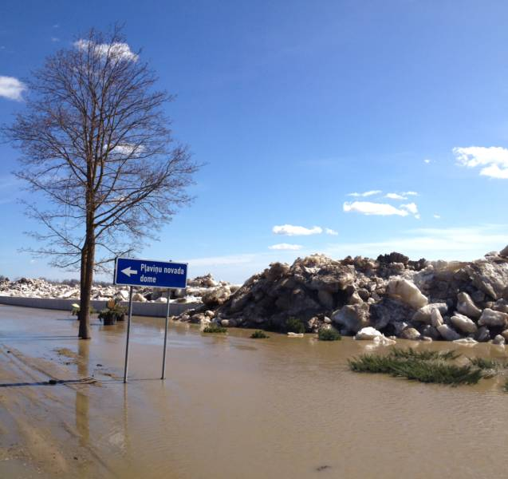
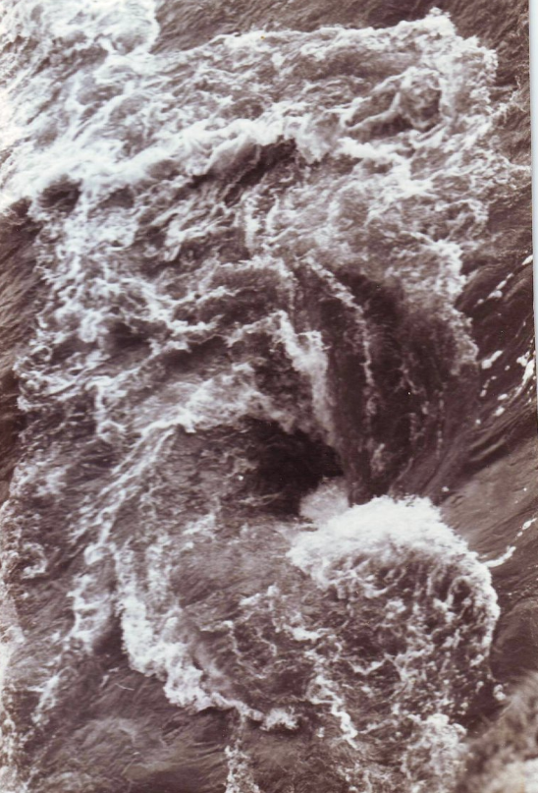
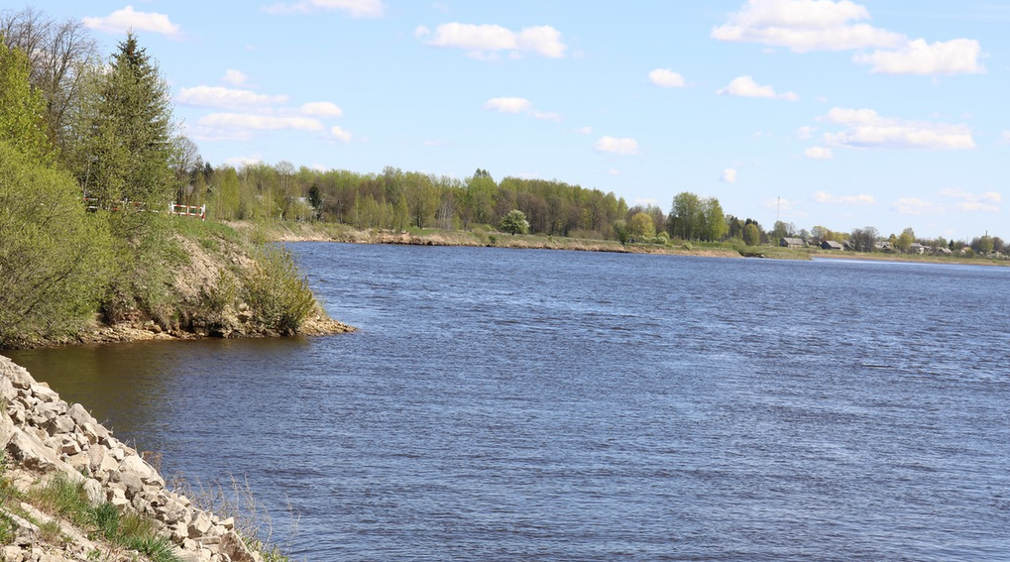
Kāpēc Pļaviņās nav izveidota peldvieta Daugavā?
Straume
Stāvi dolomīta krasti
Dziļums
Atvari
HES regulētas ūdenslīmeņa svārstības vasarā
Pavasara pali un ledus vižņu sablīvējumi

Slide 9
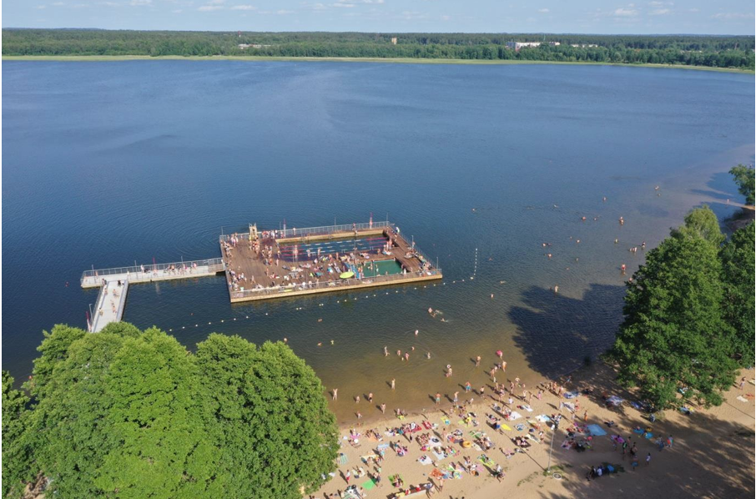
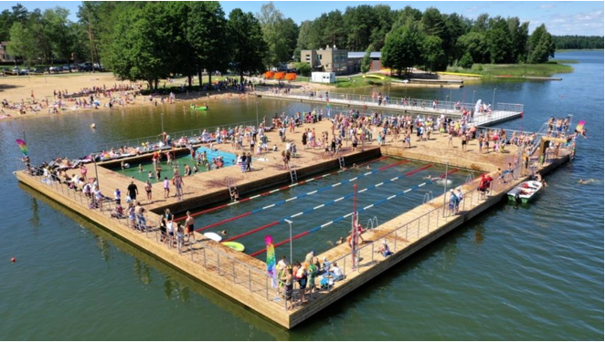
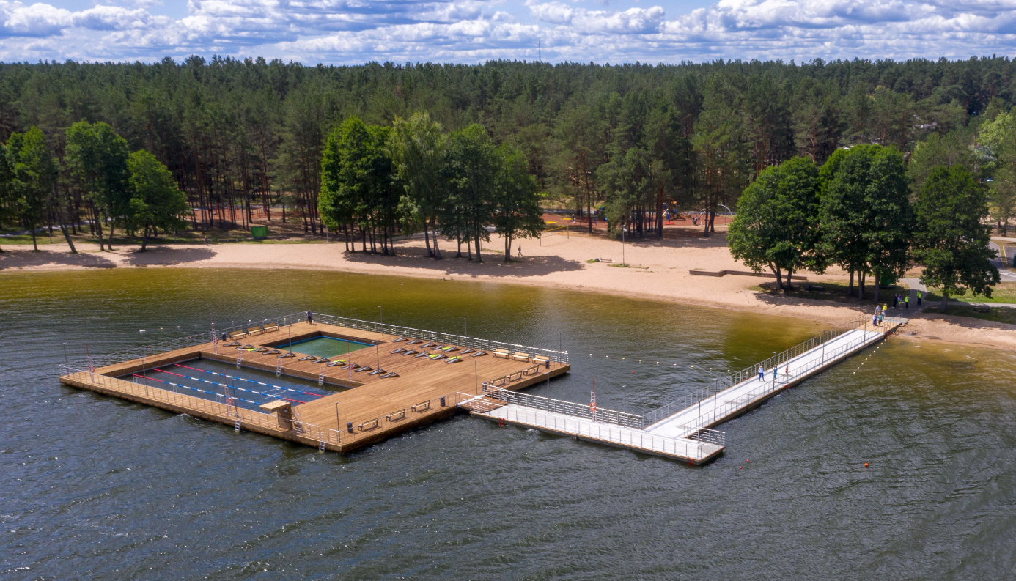
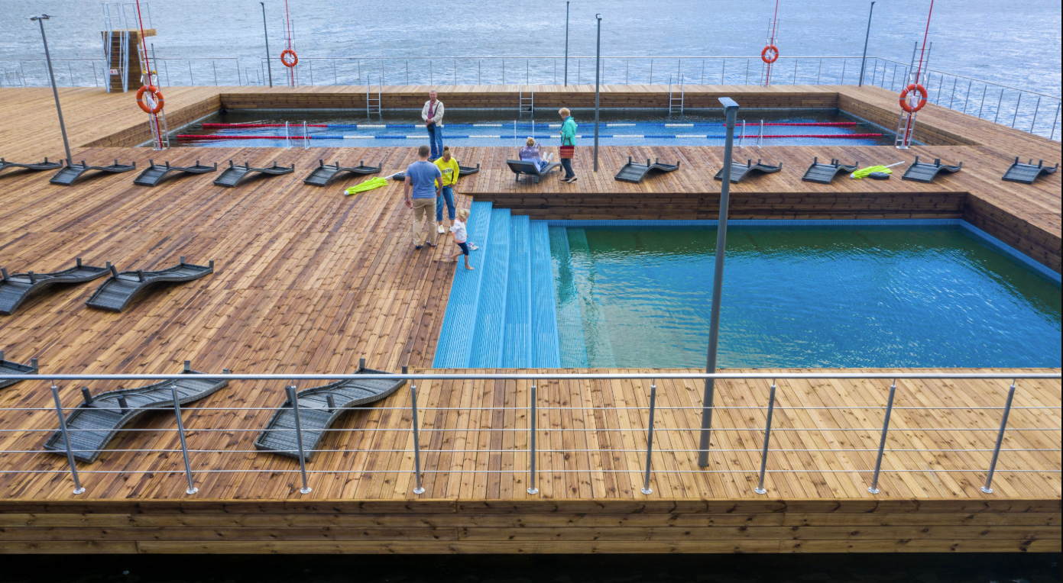
Lielā Stropu ezera peldvieta Daugavpilī, izveidota 2019. gadā, izmaksas
1 146 613 EUR

Slide 10
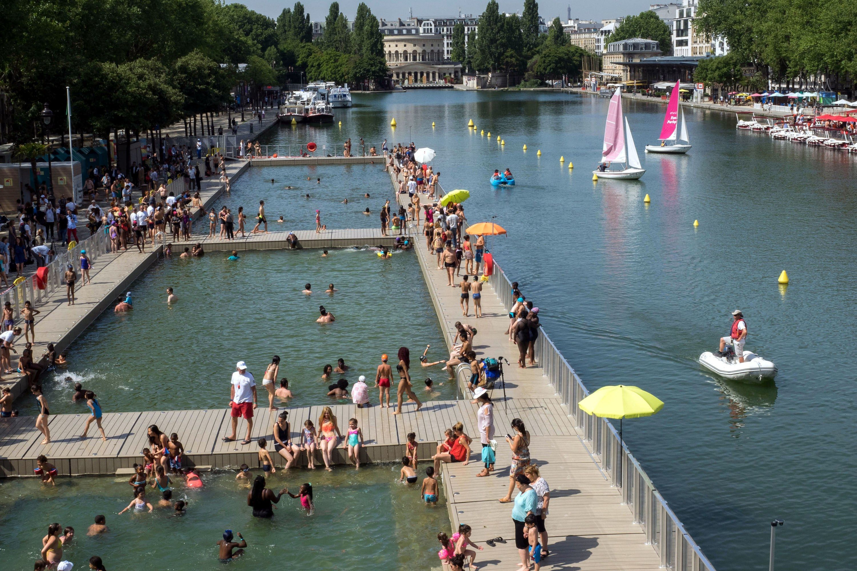
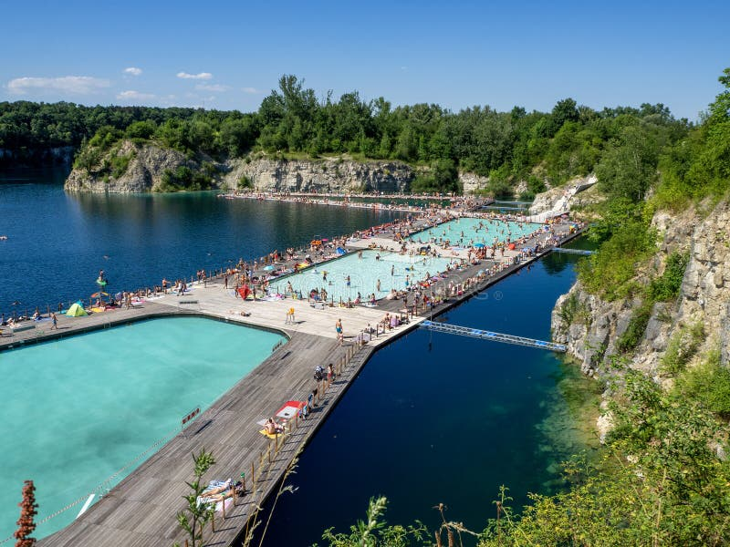
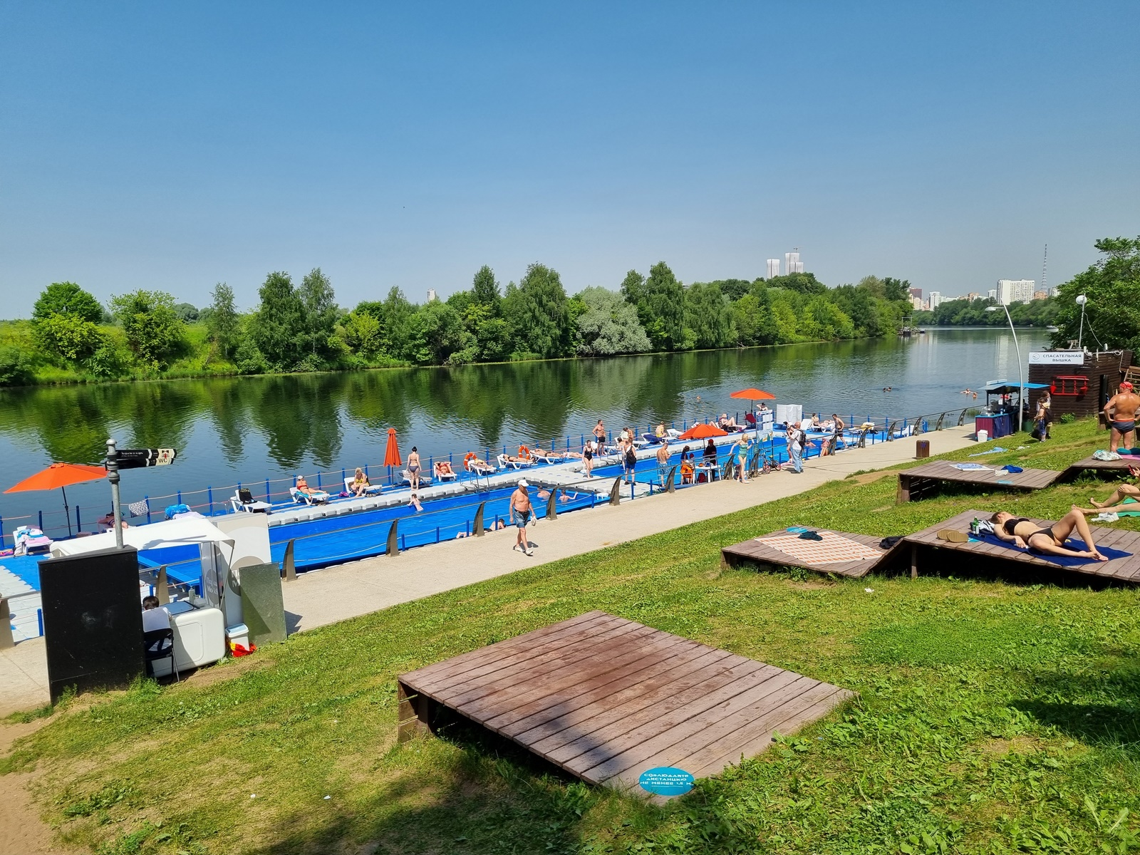
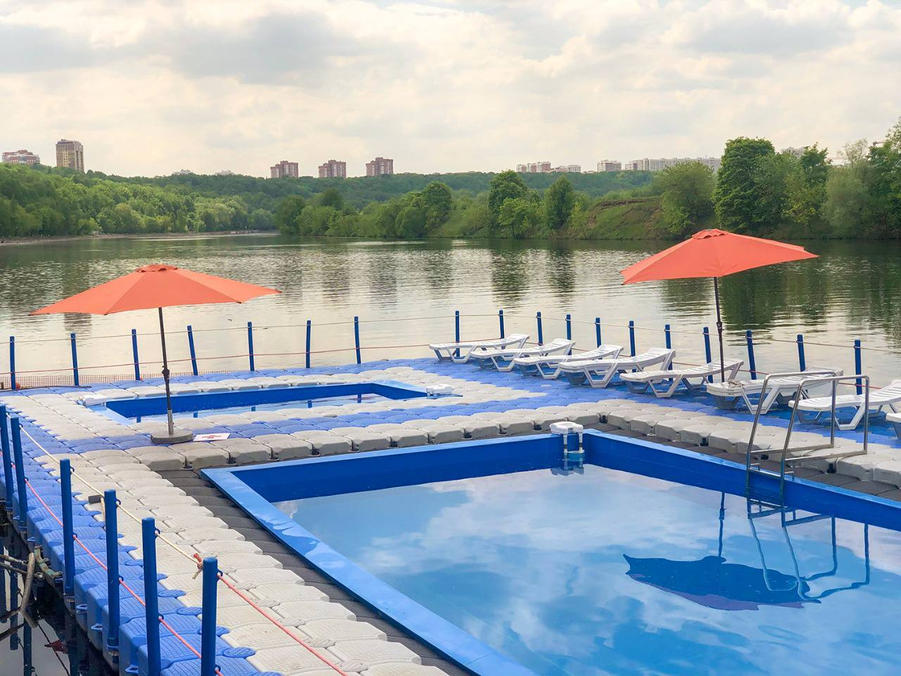
Publiskā peldvieta Parīzē
Publiskā peldvieta Krakovā, Polijā
Labiekārtota peldvieta
Maskavā (ziemas periodā
pontons tiek izcelts no upes)

Slide 11
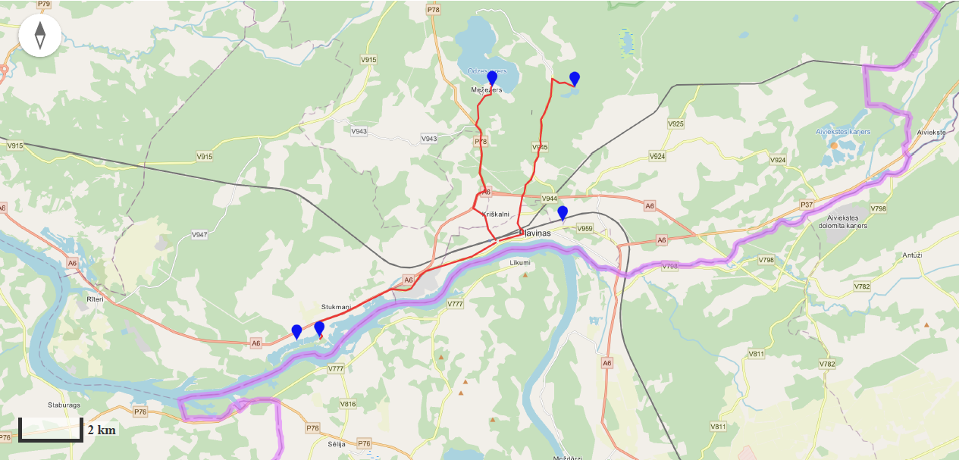
Tuvākās peldvietas pie Pļaviņām
Odzes ezers 6 km
Līdaces ezers 7 km
Peldbaseins
2.2 km no stacijas
Stacija
Klintaines karjeri 7 km

Slide 12
Vai ir pieejams ES fondu atbalsts šāda projekta īstenošanai?
Interreg VI-A Latvijas-Lietuvas programma 2021.-2027.gadam 3. uzsaukums !!!
Uzsaukums: 17.09.2025 – 19.01.2026
Prioritāte: 2. prioritāte, kas koncentrējas uz zaļu, noturīgu un ilgtspējīgu attīstību
Specifiskais mērķis 2.1: Klimata pārmaiņu seku mazināšana un risku novēršana
Šī mērķa uzdevums ir stiprināt zināšanas par klimata ietekmi un veicināt holistisku pieeju pielāgošanās pasākumiem pārrobežu reģionā. Galvenais uzsvars tiek likts uz kopīgu sadarbību, labās prakses apmaiņu, un pilotprojektu izstrādi, lai risinātu klimata pārmaiņu riskus un katastrofas.
Maksimālais ERAF līdzfinansējums vienam projektam: Līdz 1 000 000 EUR.
Maksimālais partneru kopējais budžets: Līdz 1 250 000 EUR.
Partneru skaits: Ja projekta ERAF līdzfinansējums ir 600 000 EUR vai vairāk, vai kopējais budžets ir 750 000 EUR vai vairāk, ir jāiesaista vismaz 3 partneri
Obligātie rādītāji: Projektiem obligāti jāveicina abi šie rādītāji: "Pārrobežu sadarbībā iesaistītās organizācijas" un "Pilotprojektos kopīgi izstrādātas un īstenotas darbības".
Peldbaseina atjaunošanas rezultātā var tikt izveidota videi draudzīga atpūtas un mācību vide, kas nodrošina drošu atvēsināšanās iespēju iedzīvotājiem karstā laikā, tādējādi samazinot veselības riskus, kas saistīti ar karstuma viļņiem, iespēja rīkot izglītojošas aktivitātes par klimata pārmaiņām, drošību karstumā, drošību uz ūdens, peldētapmācības. Projekts kalpos ne tikai kā rekreācijas vieta, bet arī kā praktisks piemērs klimata adaptācijas un vides izglītības risinājumam.

Slide 13
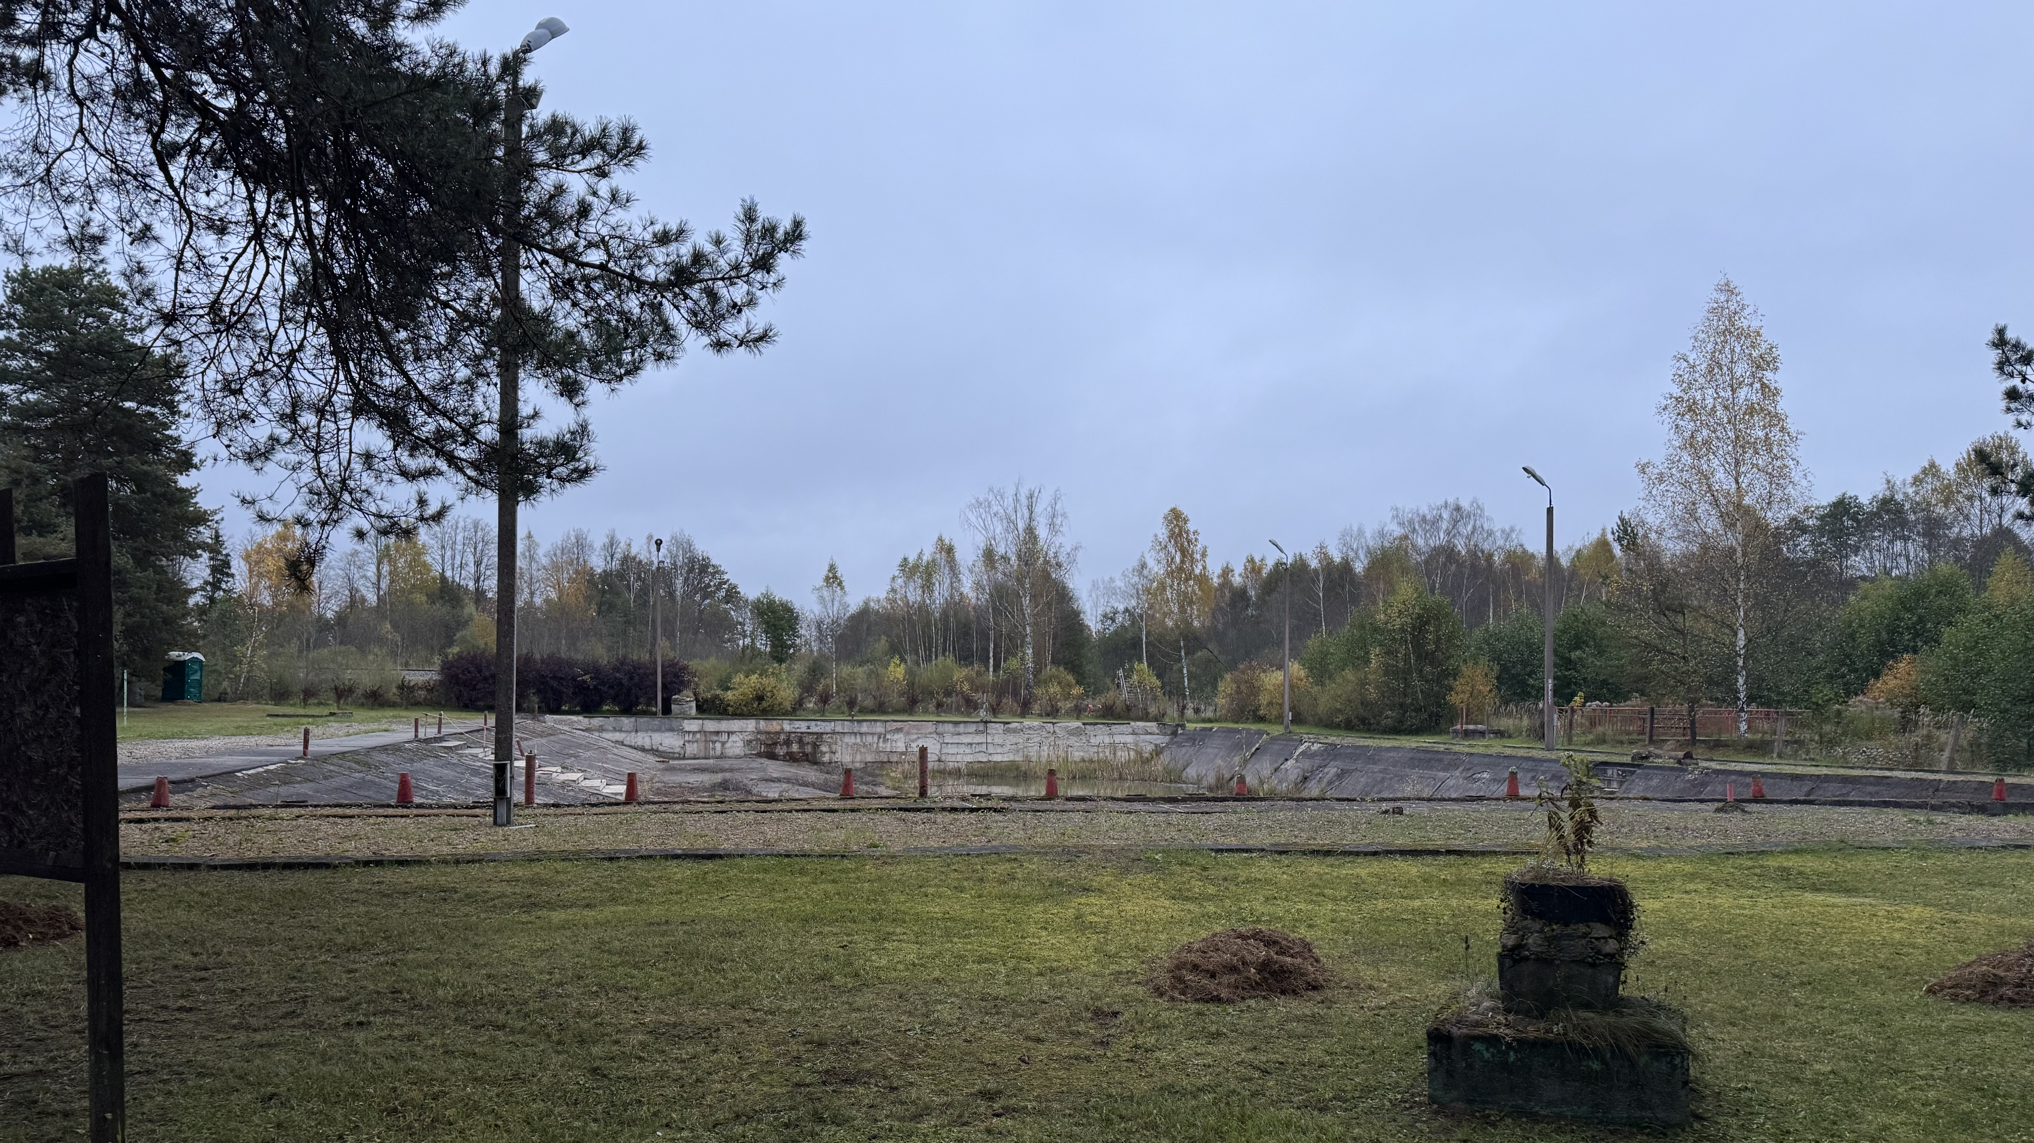
Paldies!

